Slide 1



B A L A N C E A M E N T O

Slide 2

REAÇÕES QUÍMICAS
As reações químicas são processos que envolvem a mudança ou transformação da matéria através do rearranjo dos átomos.
Nas reações, há dois tipos de substâncias principais:
Os reagentes, que são as substâncias iniciais que se misturam e reagem entre si;
Os produtos, que são os compostos formados a partir da reação química
As reações químicas podem ser representadas de forma concisa pelas equações químicas:
$$REAGENTES \underset{→}{ } PRODUTOS$$

Slide 3

REAÇÕES QUÍMICAS
Exemplos de reações comuns:
A queima de um dos hidrocarbonetos presentes na gasolina no motor do carro
$$C_{8}H_{18}+ O_{2} \overset{→}{ } {CO}_{2}+ H_{2}O$$
Queima do etanol
$$C_{2}H_{5}OH+ O_{2} \overset{→}{ } {CO}_{2}+ H_{2}O$$
A ferrugem
$$Fe+ O_{2}+ H_{2}O \overset{→}{ } Fe(OH)_{2}$$

Slide 4

REAÇÕES QUÍMICAS
Equação química simplificada:
As equações simplificadas mostram o essencial da reação em termos das fórmulas químicas dos reagentes e produtos.
Exemplos:
$$Na+H_{2}O \underset{→}{ } NaOH+ H_{2}$$
$$N_{2}+H_{2} \underset{→}{ } NH_{3}$$

Slide 5
REAÇÕES QUÍMICAS
Para representar as quantidades relativas das espécies de reagentes e produtos formados em uma reação química, devemos realizar o balanceamento da equação química.
O balanceamento é baseado no entendimento de massas atômicas e na lei de conservação da massa de Lavoisier: “a massa total de uma substância presente ao final de uma reação química é a mesma massa total do início da reação”;
A lei de conservação da massa está baseada no fato de que os átomos não são nem criados e nem destruídos durante qualquer reação química;

Slide 6
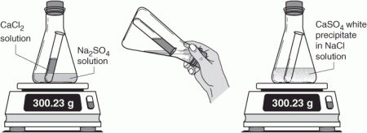
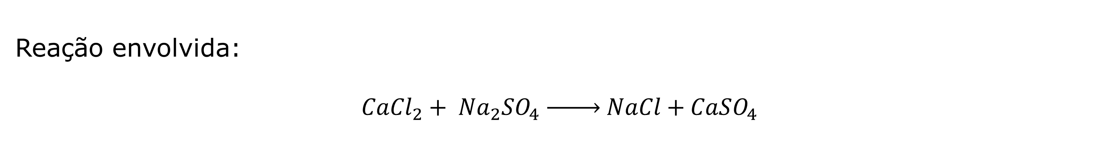
REAÇÕES QUÍMICAS
Ilustrando a lei de conservação das massas, temos:
Reação envolvida:
$${CaCl}_{2}+ {Na}_{2}SO_{4} \overset{→}{ } NaCl+CaSO_{4}$$

Slide 7

Balanceamento Químico
Realizar o balanceamento de uma equação química é igualar a quantidade dos átomos dos elementos presentes nos reagentes com a quantidade desses mesmos átomos dos elementos presentes nos produtos;
As quantidades relativas são representadas por números que multiplicam as fórmulas químicas, chamados de coeficientes estequiométricos;
Portanto, uma reação pode ser representada de forma geral como:
$$aA+bB\overset{→}{ } cC+dD$$
Onde a, b, c, d são os coeficientes estequiométricos.

Slide 8
Balanceamento Químico
Método das tentativas
No balanceamento de equações químicas podemos utilizar o macete MACHO, balanceando os elementos na seguinte ordem:
Metais;
Ametais;
Carbono;
Hidrogênio;
Oxigênio.

Slide 9
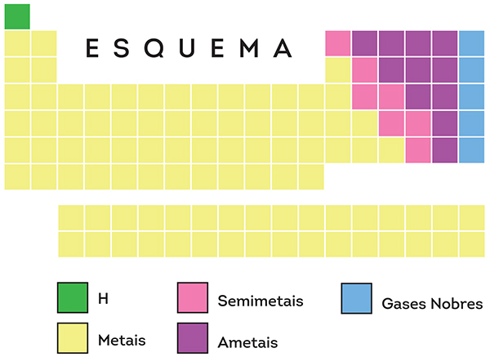
Balanceamento Químico
Na aplicação do macete, utilizamos a tabela periódica para identificar os metais e ametais.

Slide 10
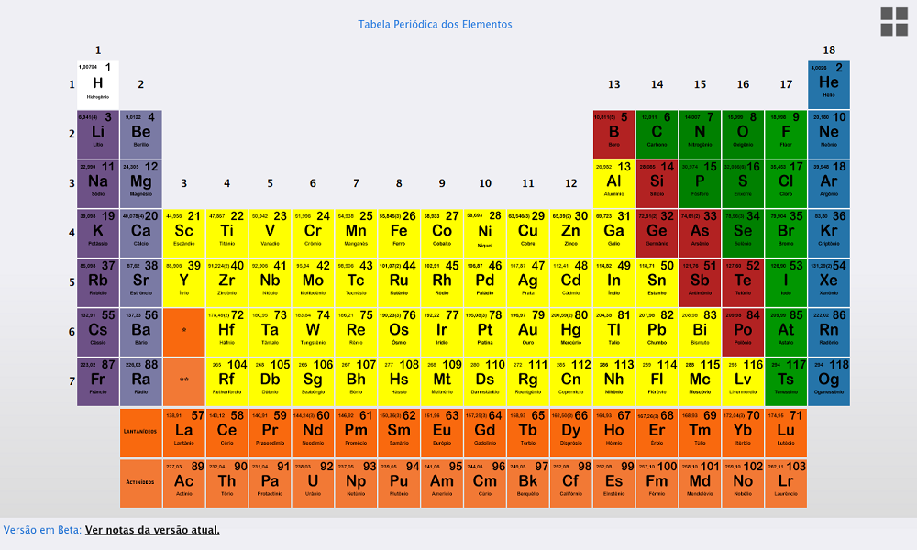
Balanceamento Químico

Slide 11

Balanceamento Químico
Faça o balanceamento das seguintes equações químicas:
${1. H}_{2}S+LiOH \underset{→}{ } {Li}_{2}S+ H_{2}O$ ;
2. $KBr+ H_{3}{PO}_{4}\underset{→}{ }K_{3}{PO}_{4}+HBr;$
$Al(OH)_{3}+ H_{2}{SO}_{4} \underset{→}{ } {Al}_{2}({SO}_{4})_{3}+ H_{2}O$
${NH}_{4}Cl+Ba(OH)_{2} \underset{→}{ } BaCl_{2}+NH_{3}+ H_{2}O$
$C_{2}H_{6}O+ O_{2} \underset{→}{ } {CO}_{2}+ H_{2}O$
${Fe}_{2}(CO_{3})_{3}+ H_{2}SO_{4} \underset{→}{ } {Fe}_{2}(SO_{4})_{3}+ H_{2}O+CO_{2}$

Slide 12

Balanceamento Químico
Determine os valores de x,y e z.
$(NH_{4})_{2}{Cr}_{2}O_{7} \underset{→}{ } N_{2}+Cr_{x}O_{y}+zH_{2}O$
2. Faça o balanceamento das seguintes equações químicas:
${a. CH}_{3}OH_{(l)}+ O_{2} \underset{→}{ } {CO}_{2(g)}+ H_{2}O_{(g)}$
${2Na}_{3}PO_{4\left(aq\right)}+3Ba(NO_{3})_{2\left(aq\right)} \underset{→}{ } Ba_{3}(PO_{4})_{2\left(s\right)}+NaNO_{3\left(aq\right)}$
${Al}_{4}C_{3}+ H_{2}O_{ } \underset{→}{ } {Al(OH)}_{3}+ {CH}_{4}$

Slide 13

Balanceamento Químico
d. ${KMnO}_{4}+ {FeCl}_{2}+HCl \overset{→}{ } {MnCl}_{2}+ {FeCl}_{3}+KCl+ H_{2}O$
e. $H_{3}{PO}_{4}+ {Mg(OH)}_{2}\overset{→}{ } {Mg}_{3}{(PO_{4})}_{2}+ H_{2}O$
f. $Al{(OH)}_{3}+ H_{2}{SO}_{4}\overset{→}{ } {Al}_{2}({SO}_{4})_{3}+ H_{2}O$
g. $Mg(OH)_{2}+HCl\overset{→}{ } {MgCl}_{2}+ H_{2}O$
h. ${Na}_{2}{Cr}_{2}O_{7}+ {SO}_{2}+ H_{2}O\overset{→}{ } {Cr\left(OH\right)SO}_{4}+ {Na}_{2}SO_{4}$
i. ${PbSO}_{4}+ {Na}_{2}S\overset{→}{ } PbS+ {NaSO}_{4}$

Slide 14
Balanceamento Químico
J. ${Ca(OH)}_{2}+ H_{3}{PO}_{4}\overset{→}{ } {Ca}_{3}{(PO}_{4})_{2}+ H_{2}O$

